Slide 1
الارتباط الذاتي للأخطاء: اختبارات الكشف على الارتباط الذاتي، معالجة مشكلة الارتباط
الذاتي

Slide 7
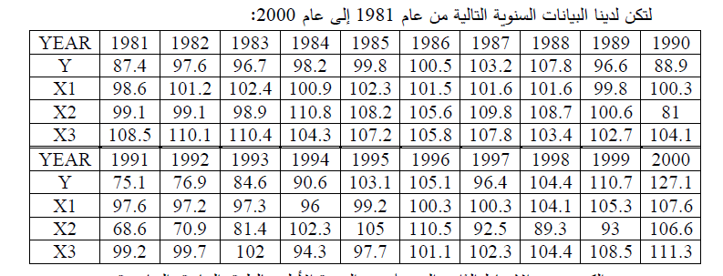
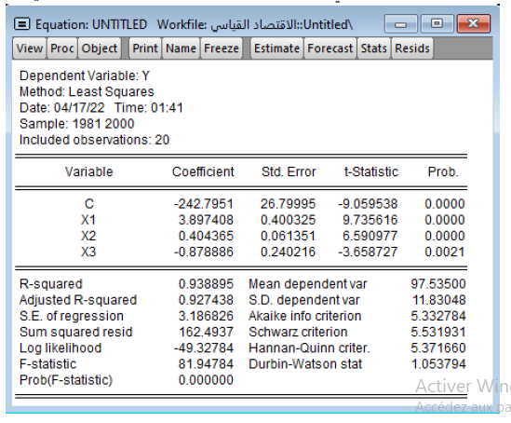

Slide 8
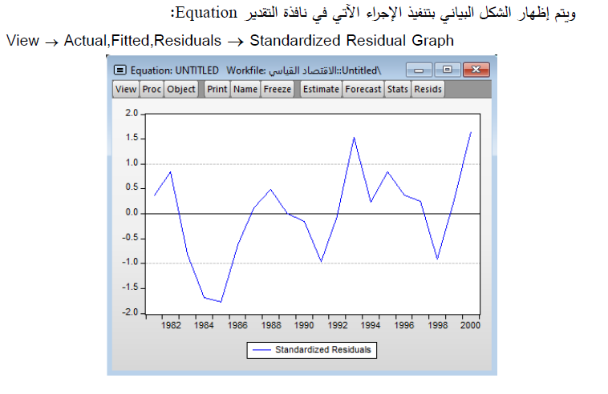

Slide 9
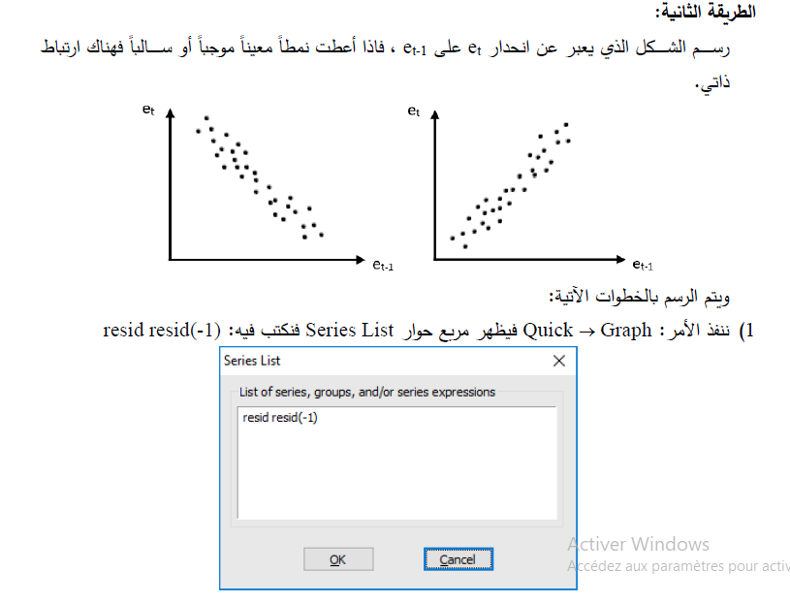

Slide 10
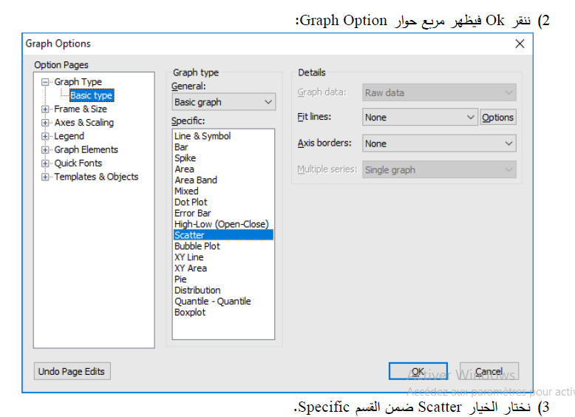

Slide 12
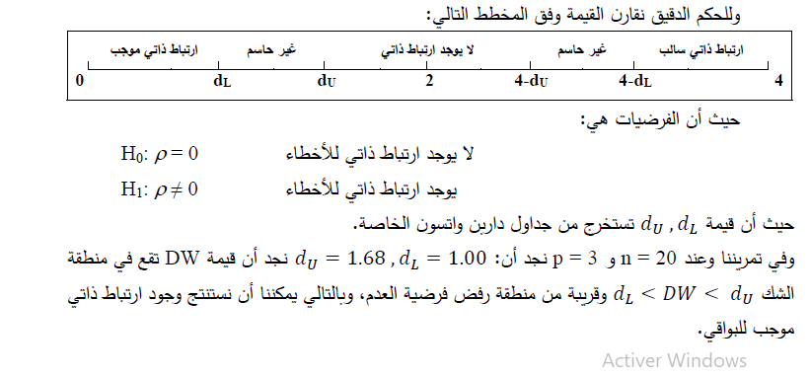

Slide 14
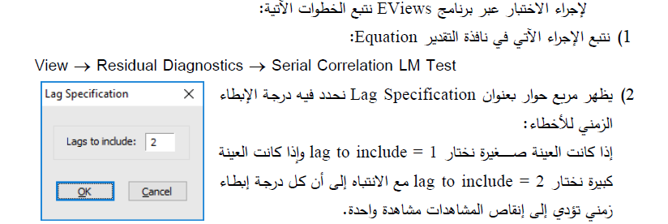

Slide 15
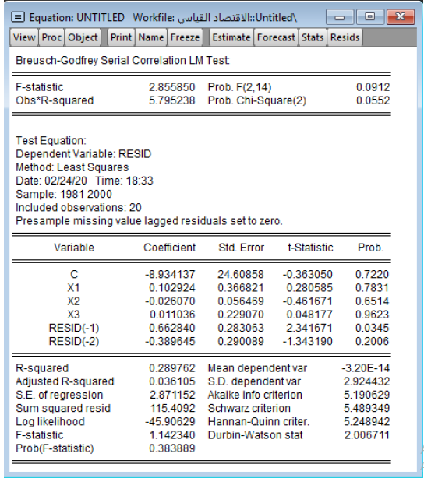

Slide 16
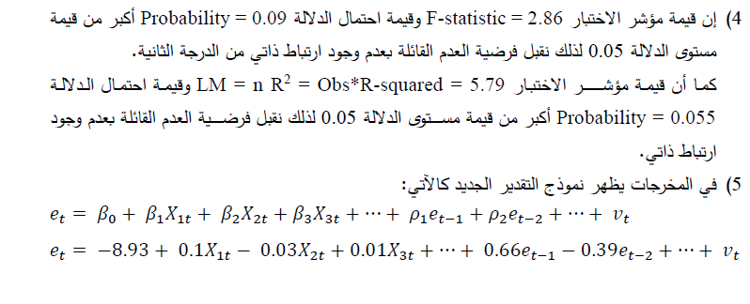

Slide 17
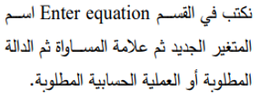
انشاء متغيرات dy dx1 dx2 dx 3
dy =D(y)
بنفس الطريقة نكمل باقي المتغيرات ومن ثم نعيد عملية التقدير بنفس الطريقة للنحصل على النموذج الجديد

Slide 18
